Slide 1

Haris Palić
Muamer Purišić
Adnan Omerović
Tarik Pašalić

Slide 2
Opis projekta
Stomatološka ordinacija je aplikacija koja doktorima olakšava organizaciju unutar stomatološke ordinacije, smanjujući gubitak vremena na zakazivanje termina i pretragu podataka. Cilj aplikacije je minimizirati proces čekanja bržim zakazivanjem termina, olakšati uvid u sve prethodne zahvate nad pacijentom te jednostavniji pregled podataka.

Slide 3
Akteri u sistemu
Administrator
Doktor/Stomatolog
Pacijent
Recepcionist

Slide 4
Funkcionalnosti:
Rezervacije termina
Popis opreme
Automatsko ažuriranje liste za nabavku opreme
Uvid u kartone pacijenata
Popust na osnovu statusa pacijenta

Slide 5
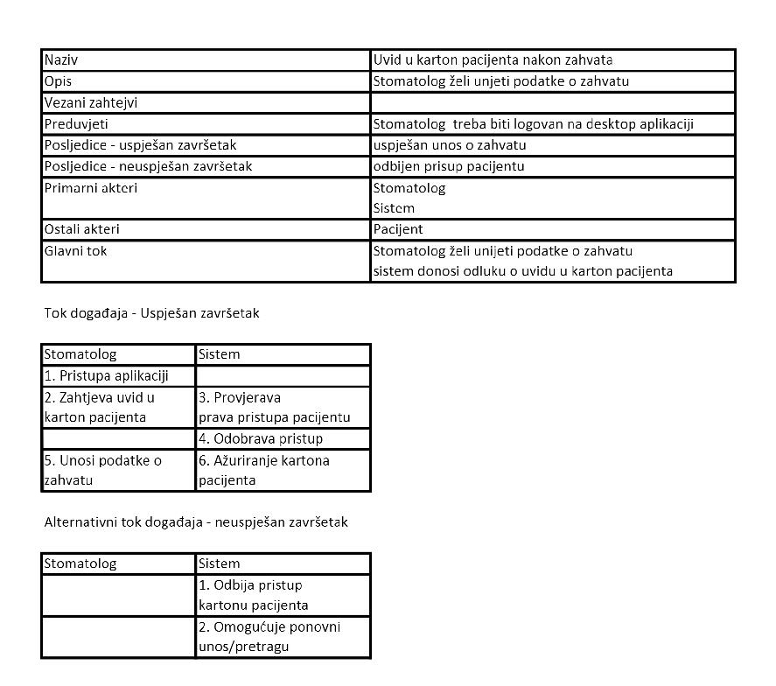

Slide 6
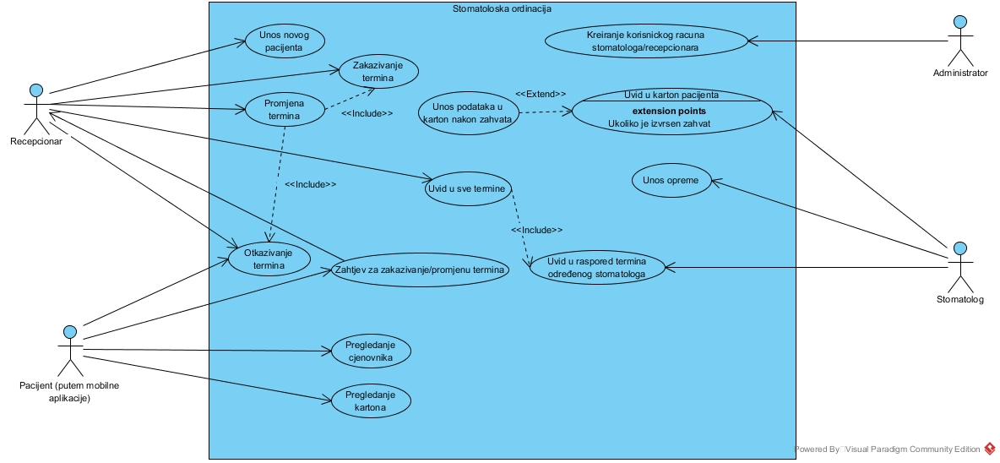
Dijagram slučajeva upotrebe

Slide 7
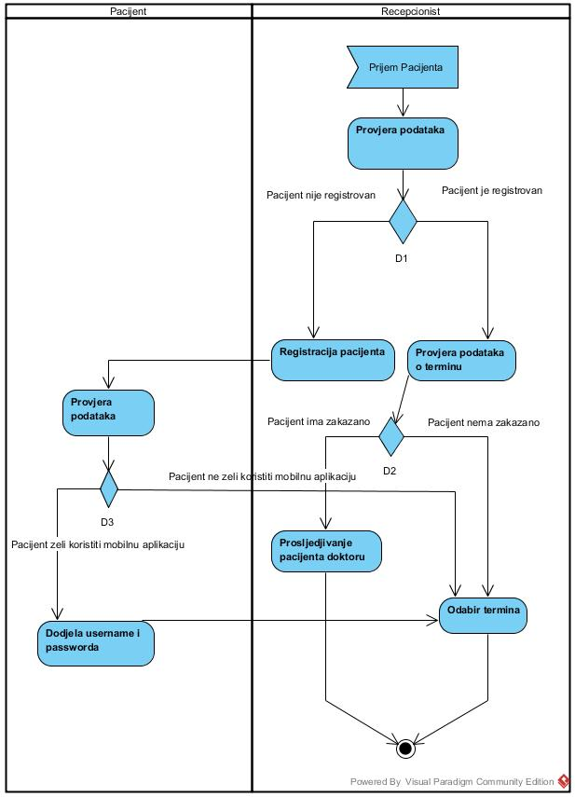
Dijagram aktivnosti

Slide 8
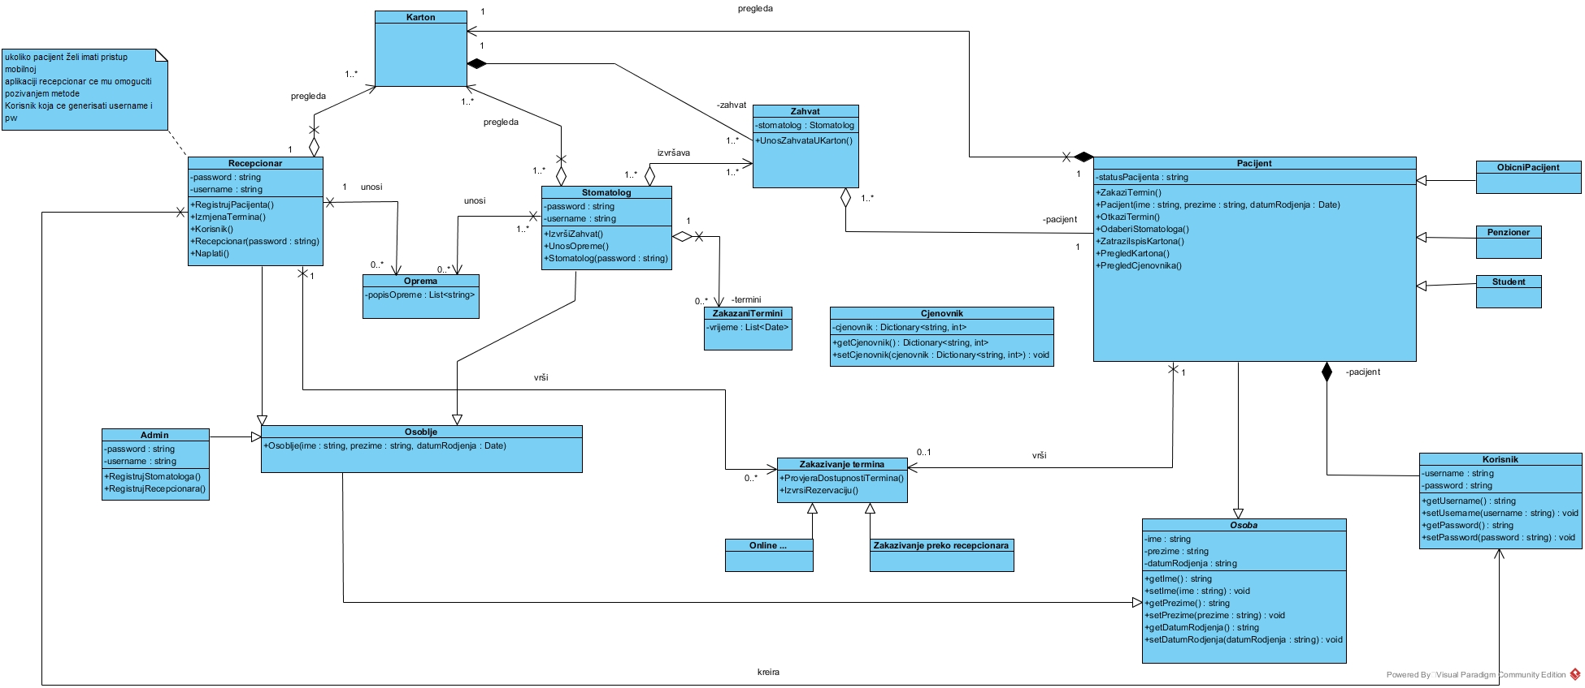
Dijagram klasa

Slide 9
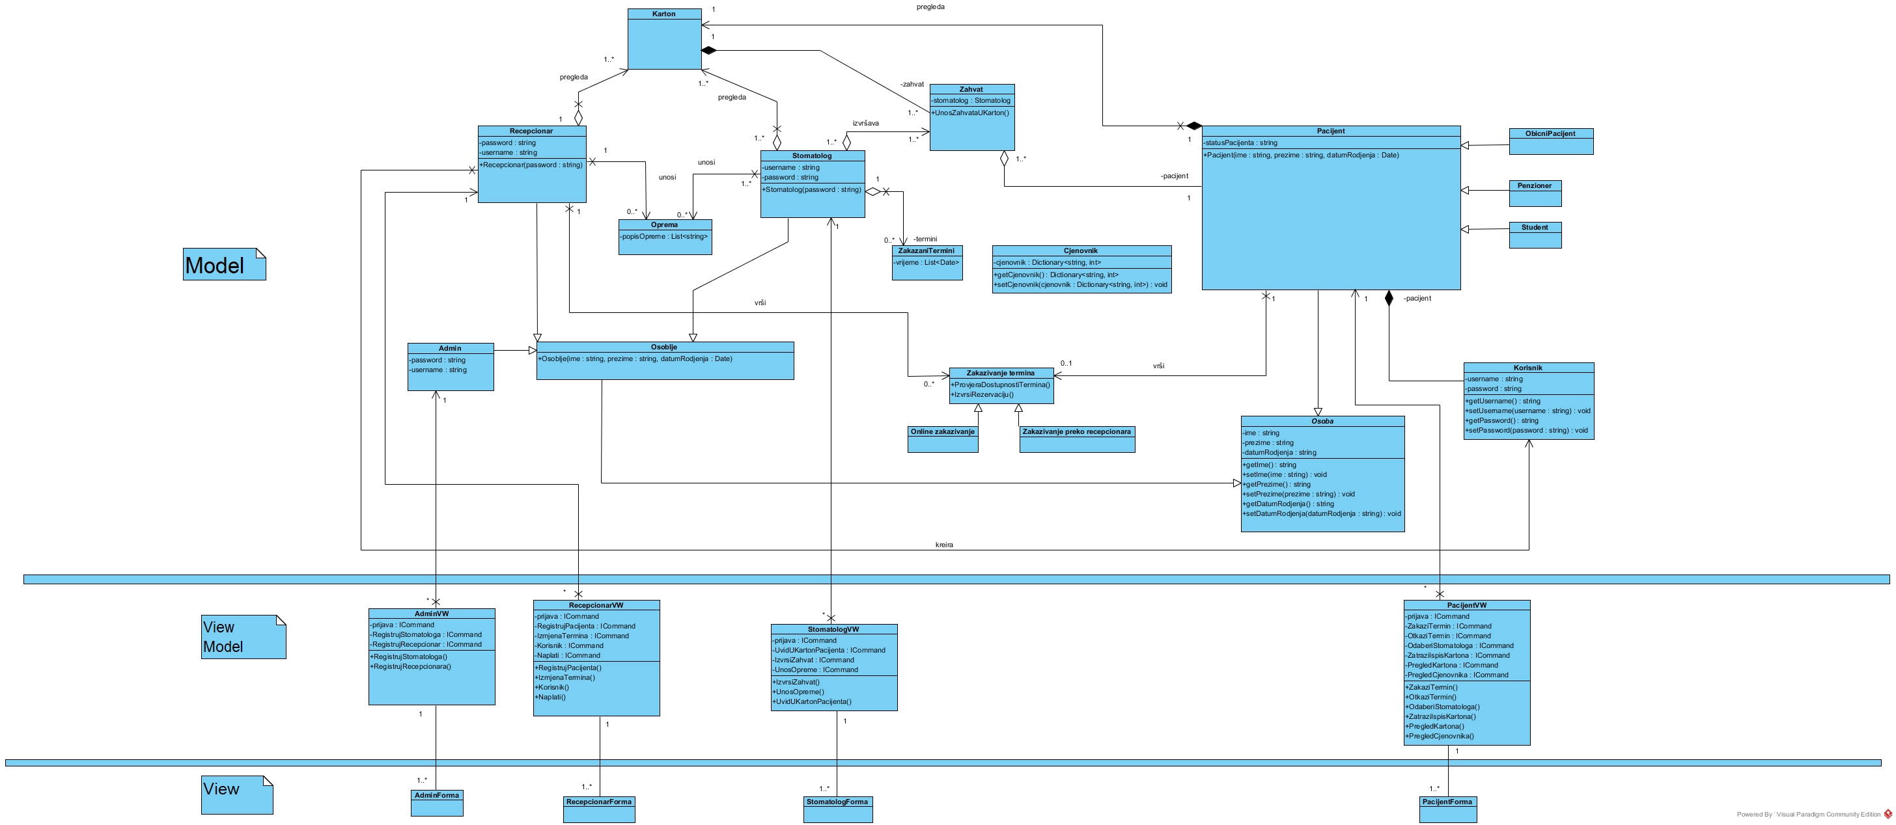
MVVM

Slide 10
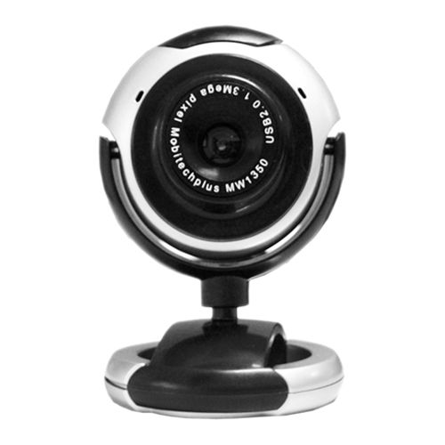
Vanjski uređaj

Slide 11
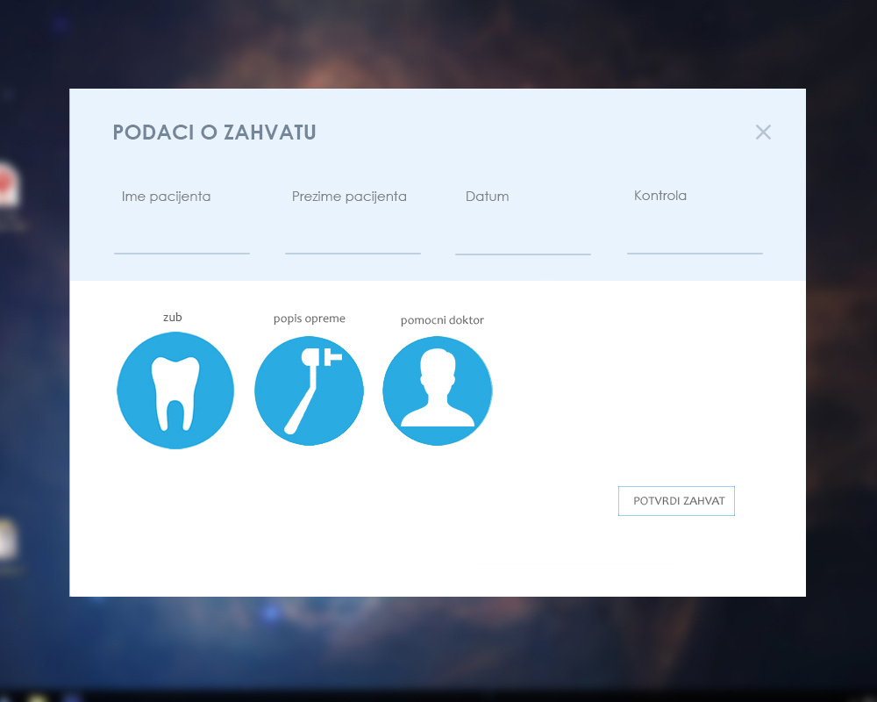
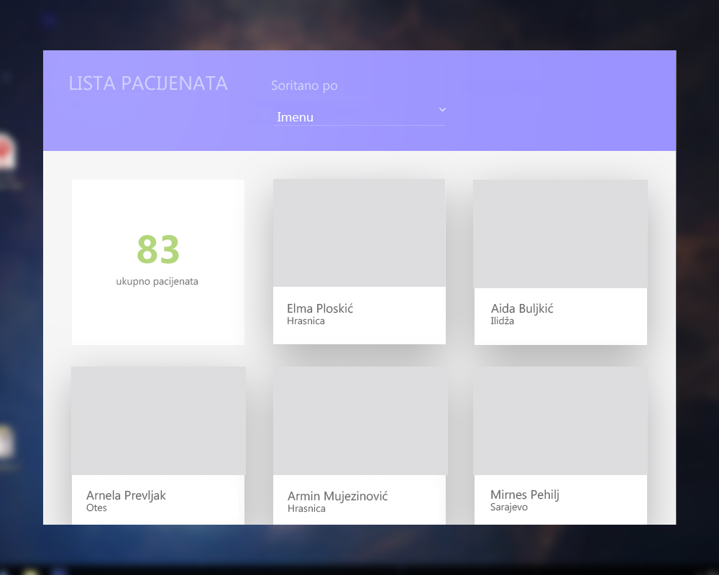
Aplikacija

Slide 12
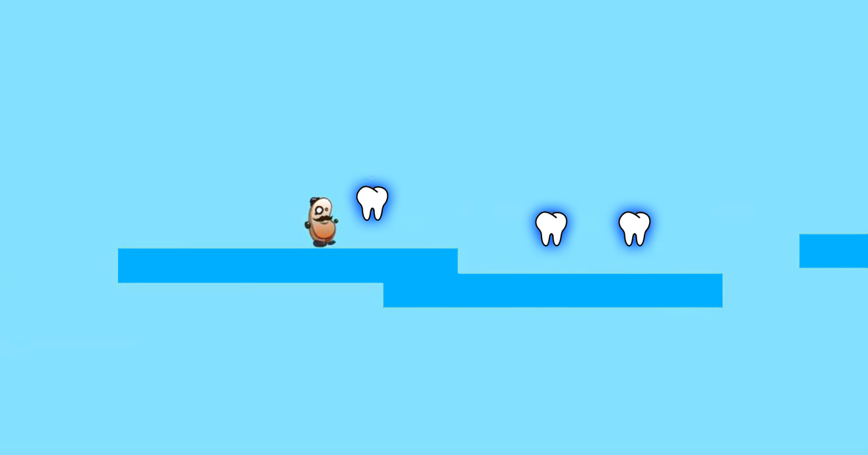
Igra

Slide 13
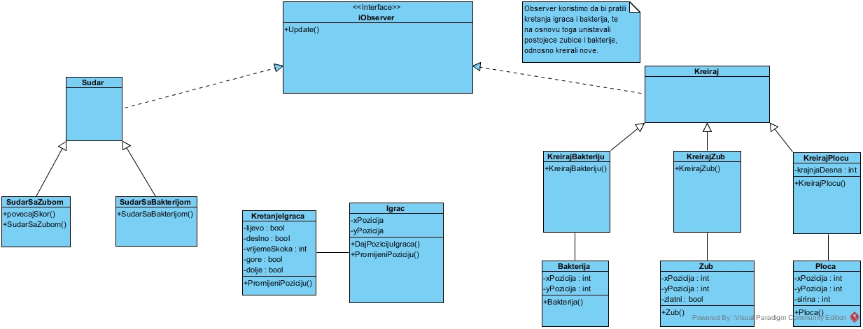
Dijagram klasa igrice

Slide 14
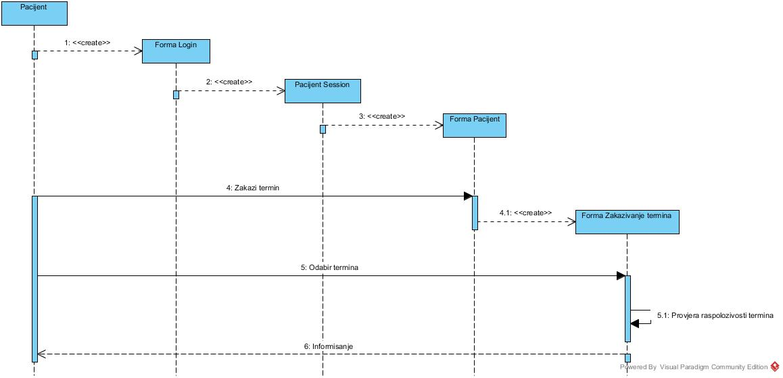
Dijagram sekvenci

